Slide 1
Describing famous people
Istituto Comprensivo Siniscola 2
«Albino Bernardini»
a.s. 2016-2017
Gli alunni della classe 4^ della scuola primaria di La Caletta
presentano alcuni dei loro personaggi preferiti

Slide 2

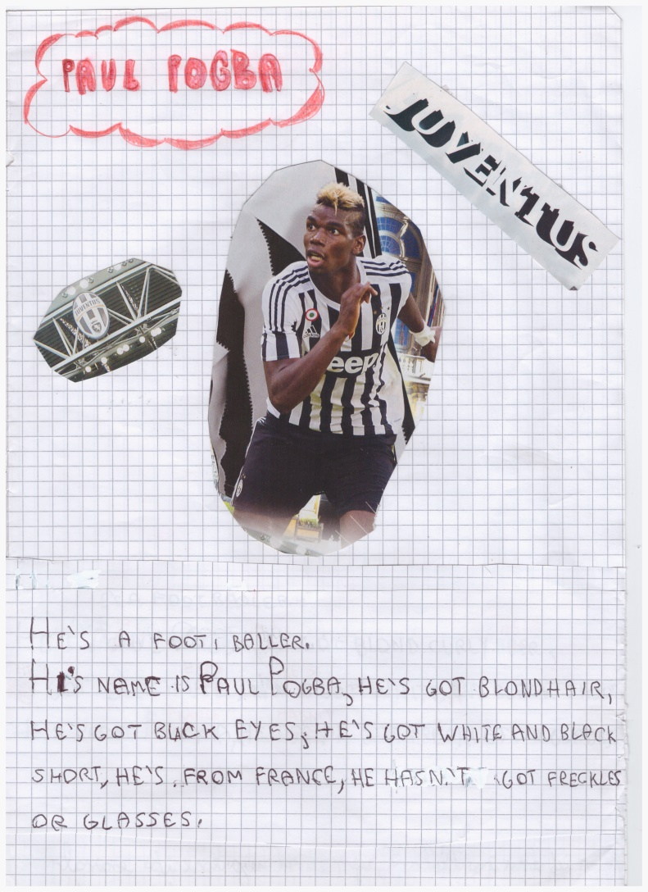

ANDREA

Slide 3
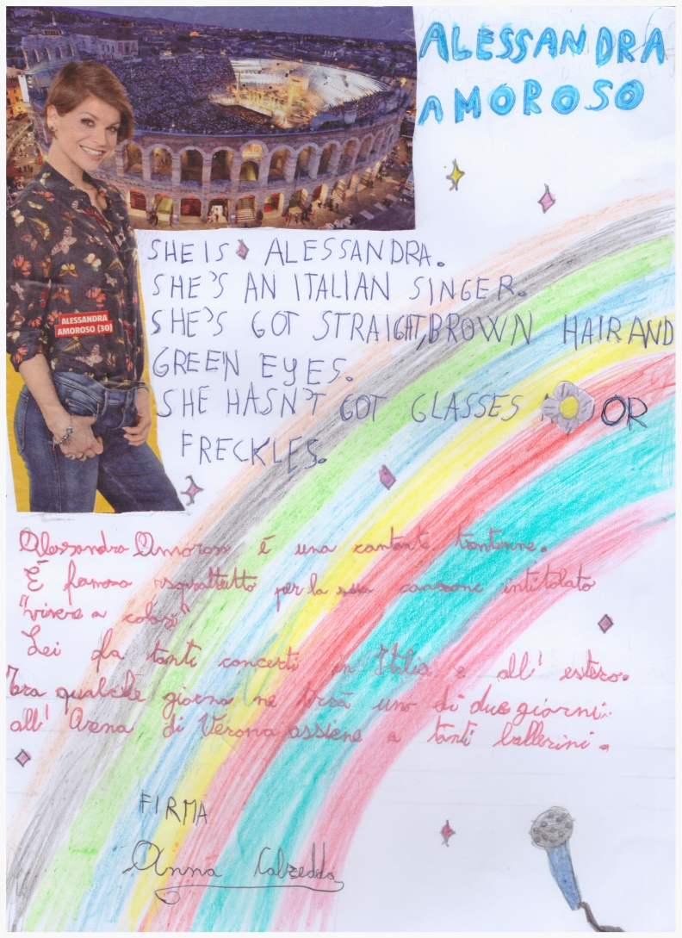
Anna

Slide 4
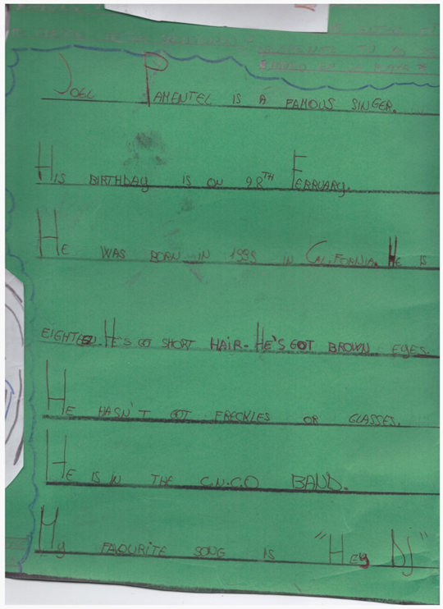


Slide 5
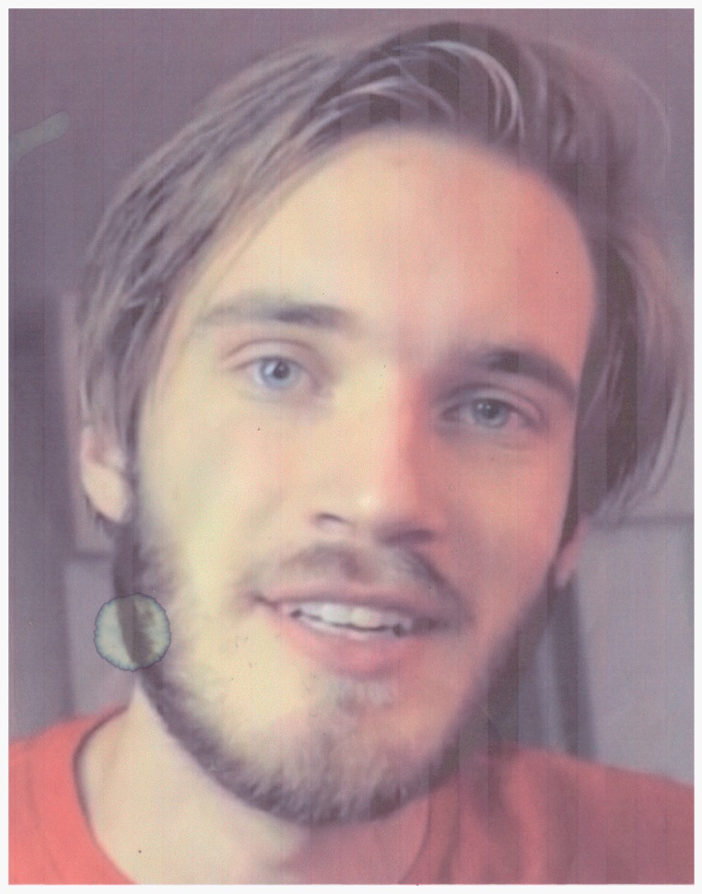
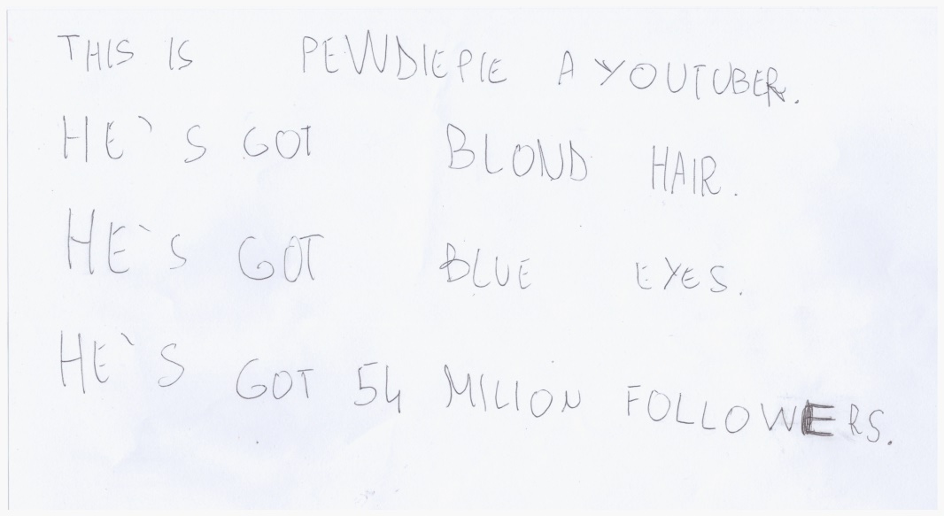
Federico

Slide 6

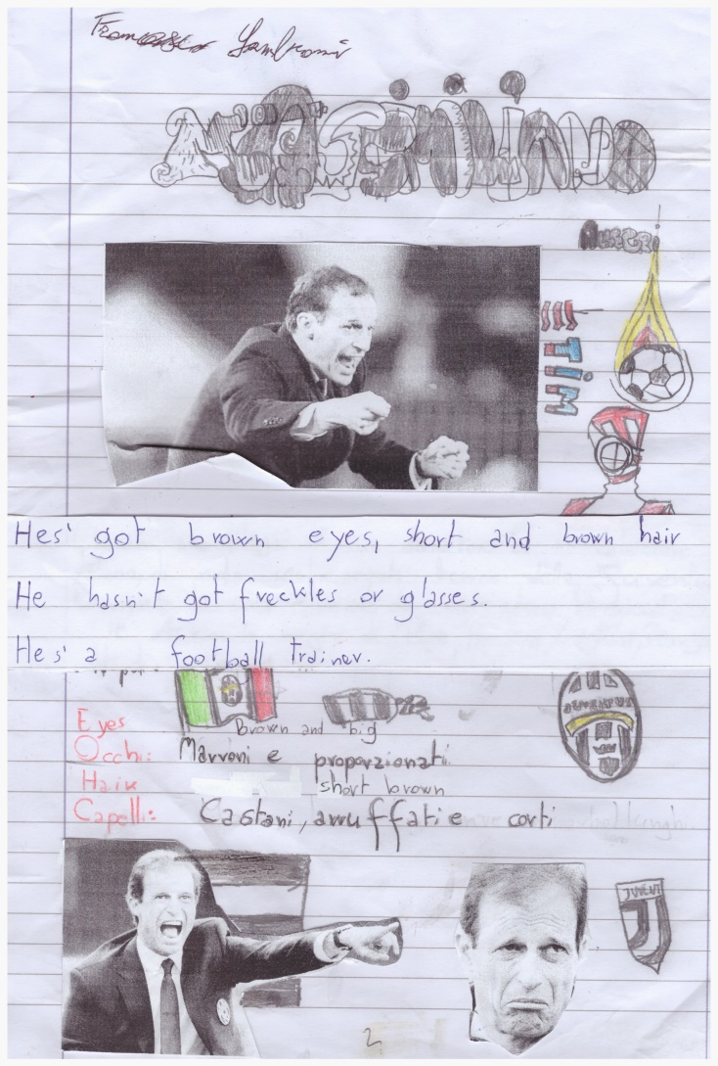
Francesco

Slide 7
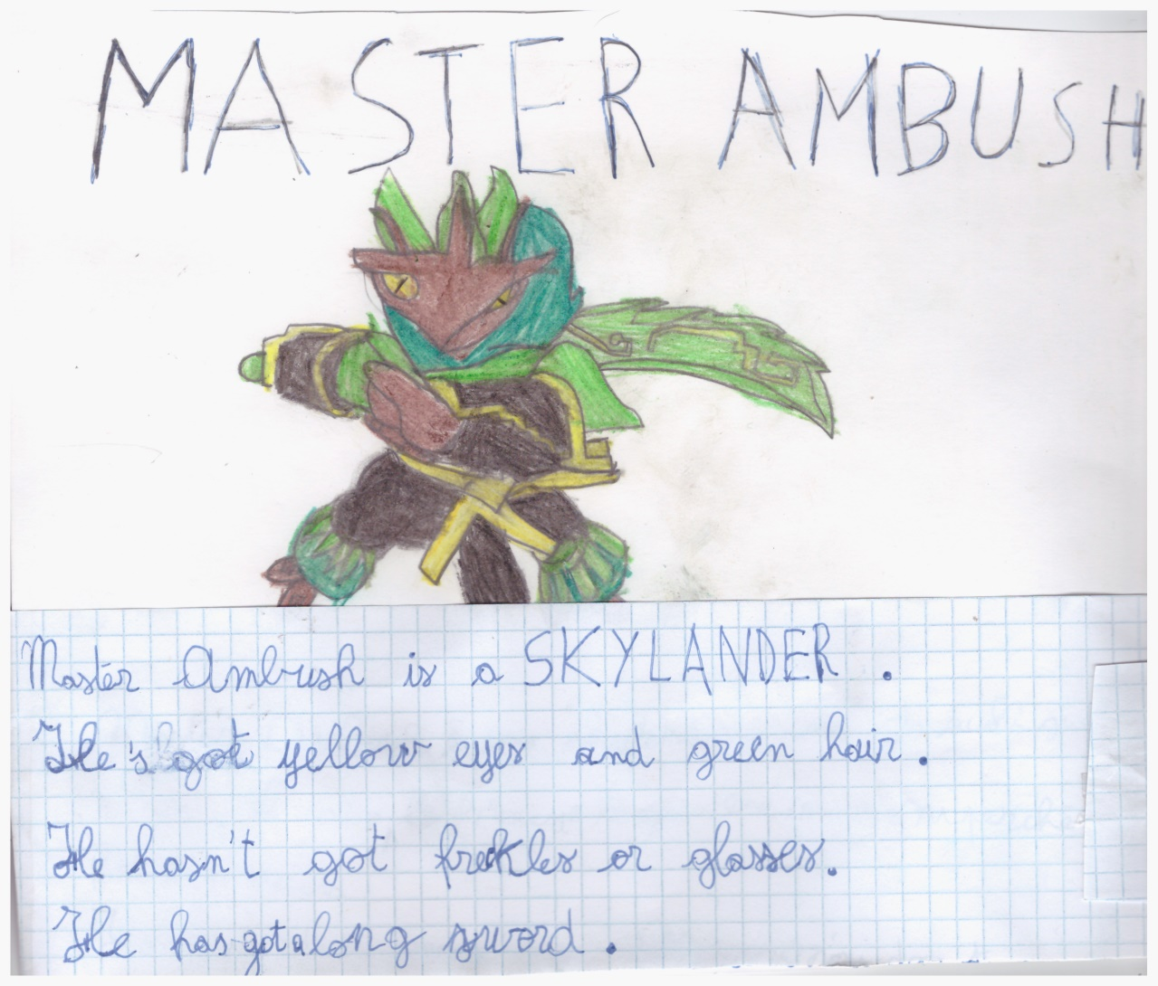
Gabriele D

Slide 8
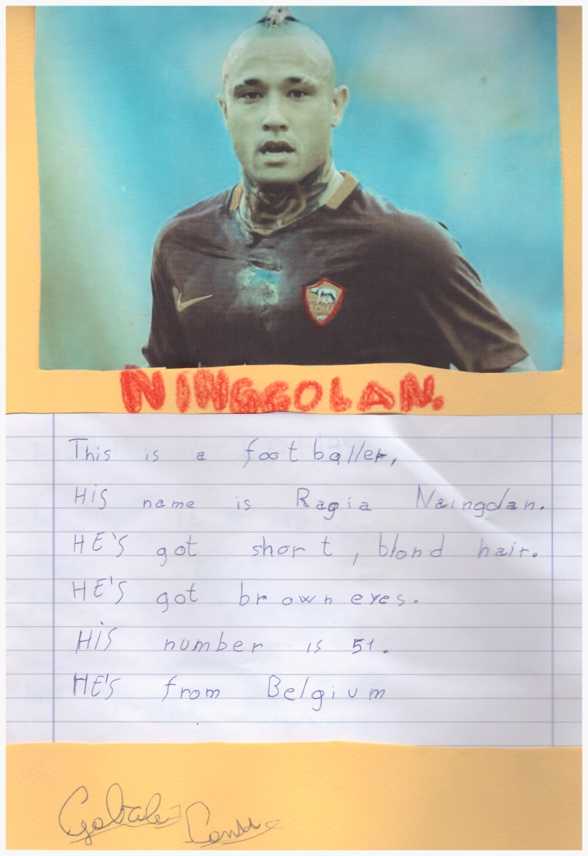
Gabriele C.

Slide 9
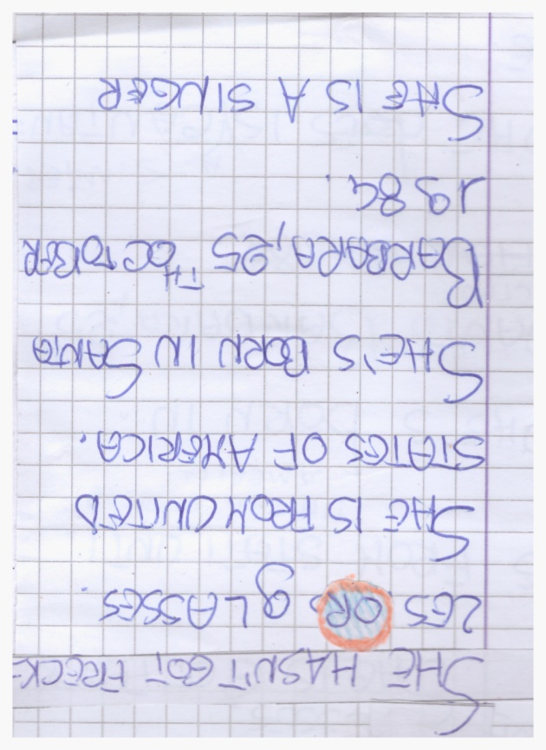
Maria
She’s got long purple hair.
She’s got blue eyes.

Slide 10
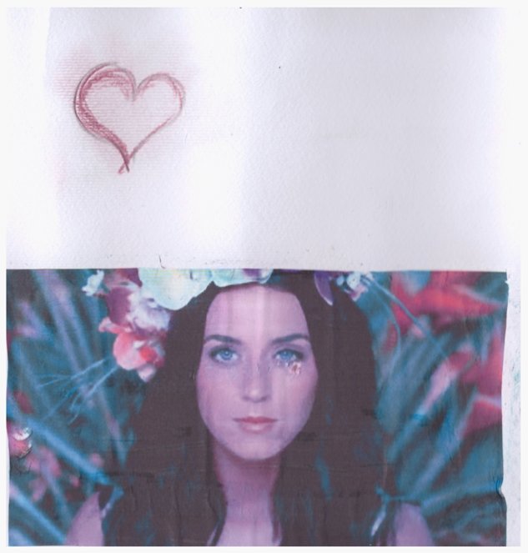
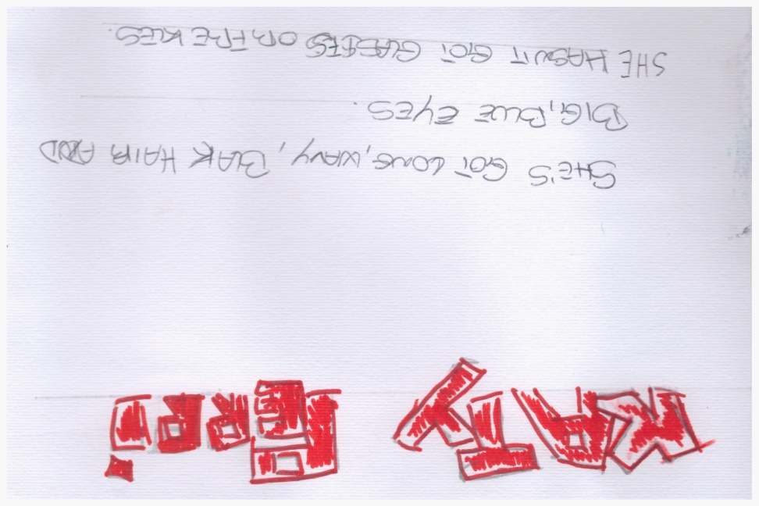
MICHELA

Slide 11
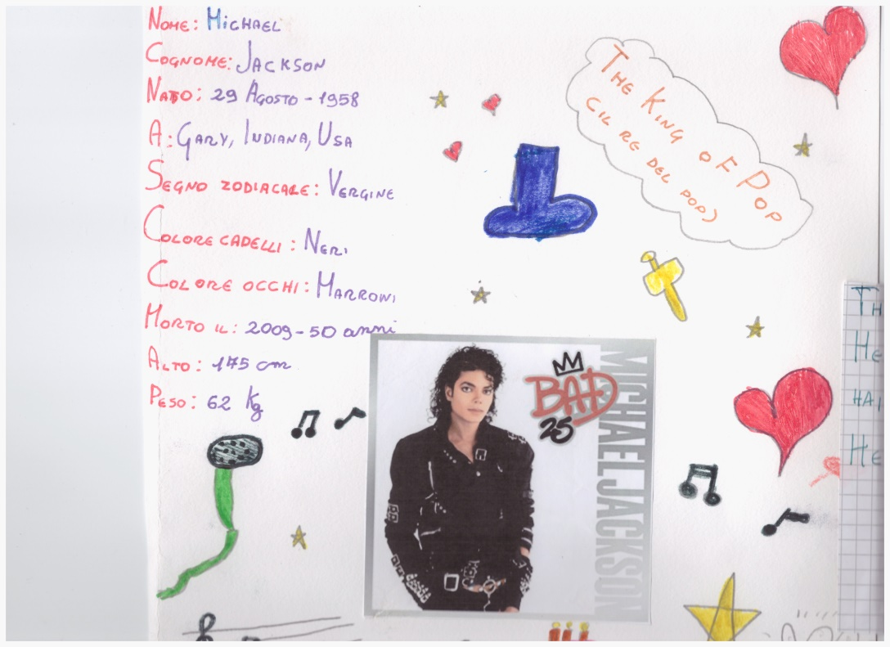
Miriam

Slide 12
NATALIE

Slide 13
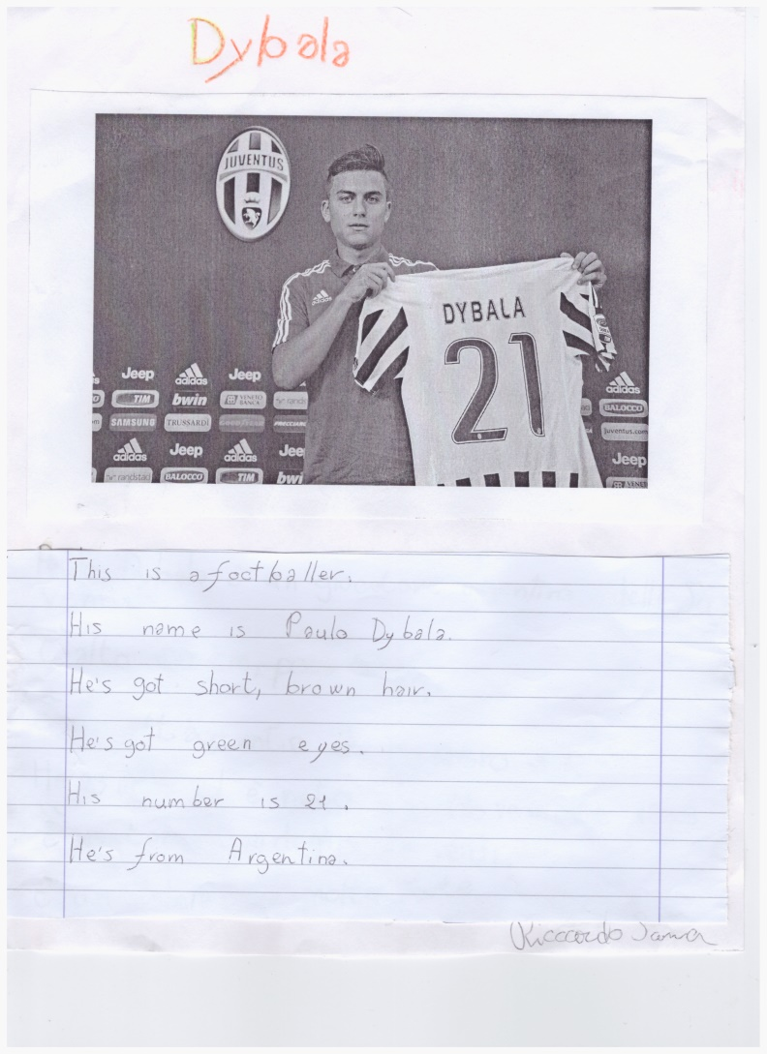
RICCARDO

Slide 14
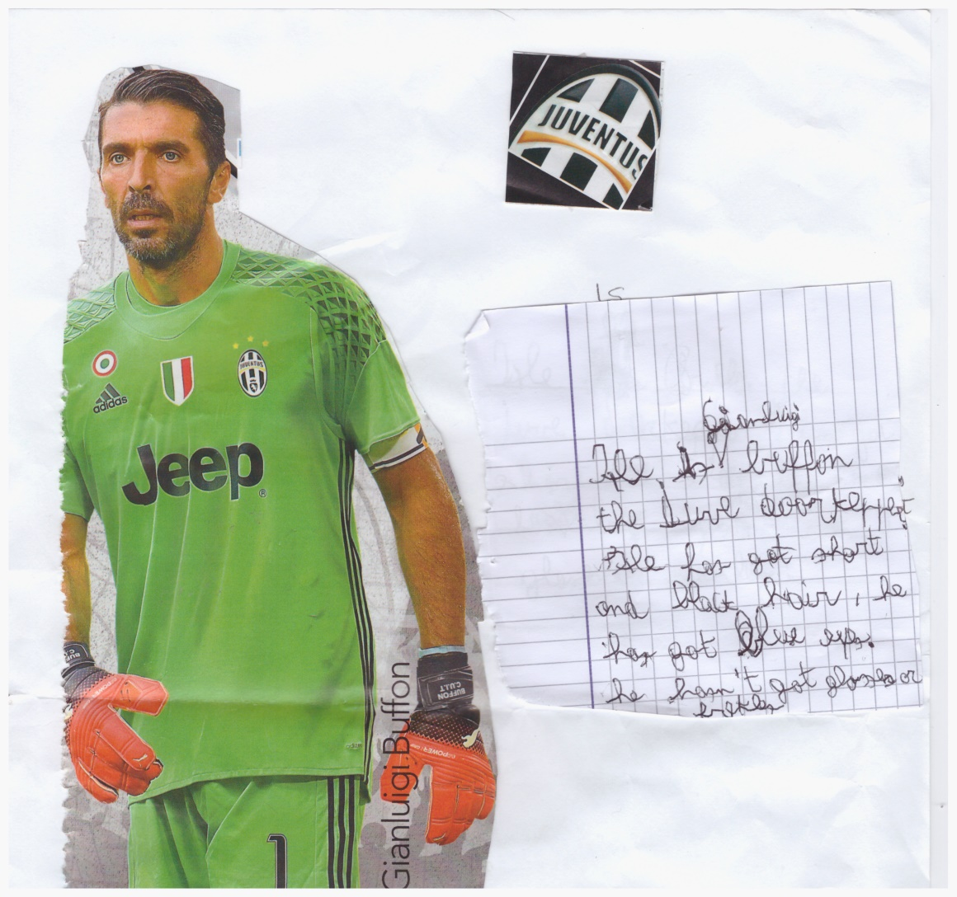
SAMUELE

Slide 15
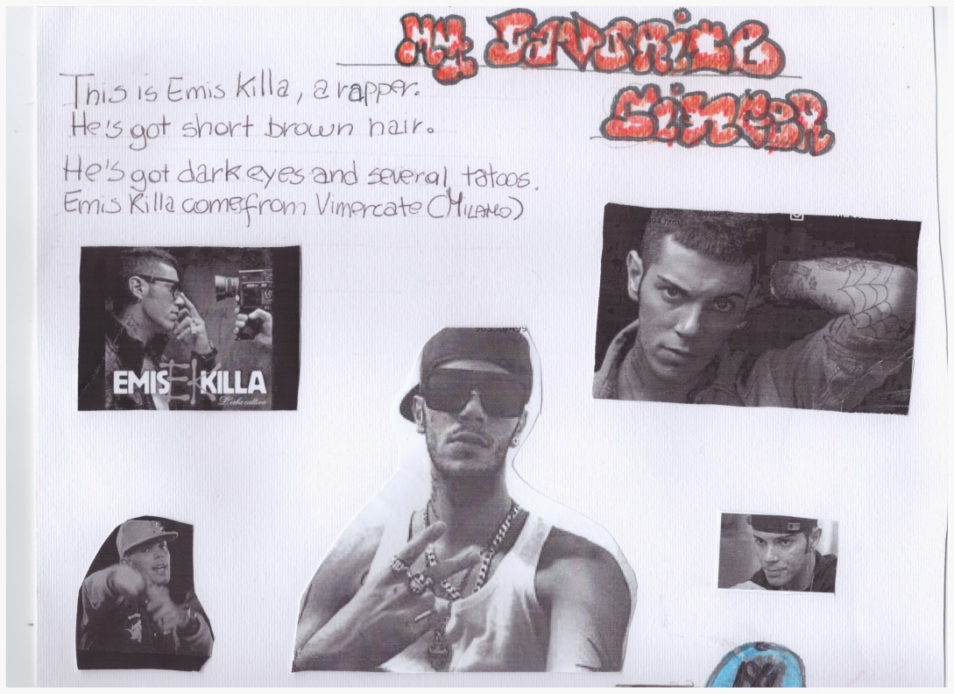
SARA

